Slide 1

Scénario Brewery & Co.
Un jeu sérieux destiné à se former à la gestion d’entreprise
… En s’amusant !

Slide 2
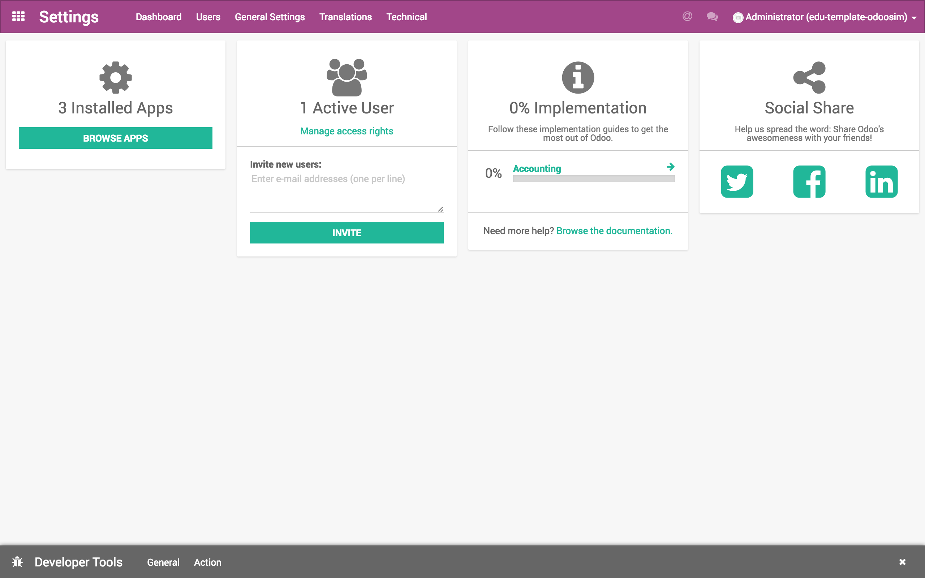

Comment cela se joue?
OdooSIM
Simulateur
Dérouler le scénario en simulant du temps et en manipulant des objets propre à Odoo®
Simuler une économie de marché
Participants
Piloter une société
Prendre des décisions stratégiques
Le PGI Open Source le plus populaire

Slide 3
Comment se préparer ?
Diviser l’audiance en groupe de 3 à 4 personnes
Chaque unité pilote une des sociétés présentent sur le marché
Attribution des rôles au sein de la société :
Planification
Approvisionnement
Production
Vente
Se connecter à Odoo® grâce aux accès que l’on vous fournit
Se préparer à interagir avec le PGI afin de prendre des décisions business qui impacteront vos profits

Slide 4
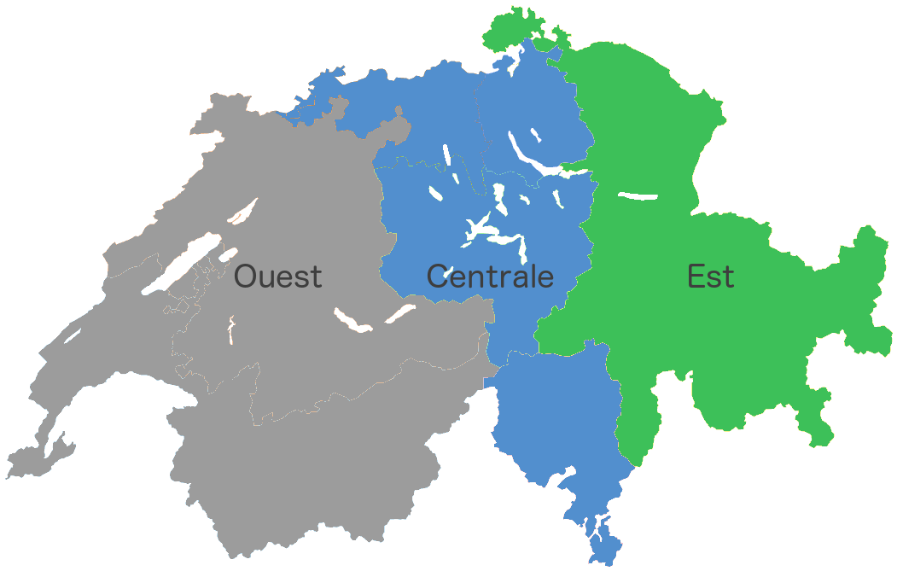




Le scénario Brewery & Co.
Domaine brassicole
Fabrication de quatre bières distinctes
Transactions B2B avec ses revendeurs
Activités dans trois régions suisses
150’000.- CHF de liquidité à disposition

Slide 5
Votre nouvel emploi
Vous rejoignez une société constituée uniquement de main d’œuvre directe, i.e. cinq employé
Vos collègues et vous endossez les rôles clés de management
Vos responsabilités sont de rendre efficient les principaux processus opérationnels
Vous devez rembourser votre emprunt bancaire et dégager des bénéfices pour votre maison mère Breweries Holding Corp.

Slide 6
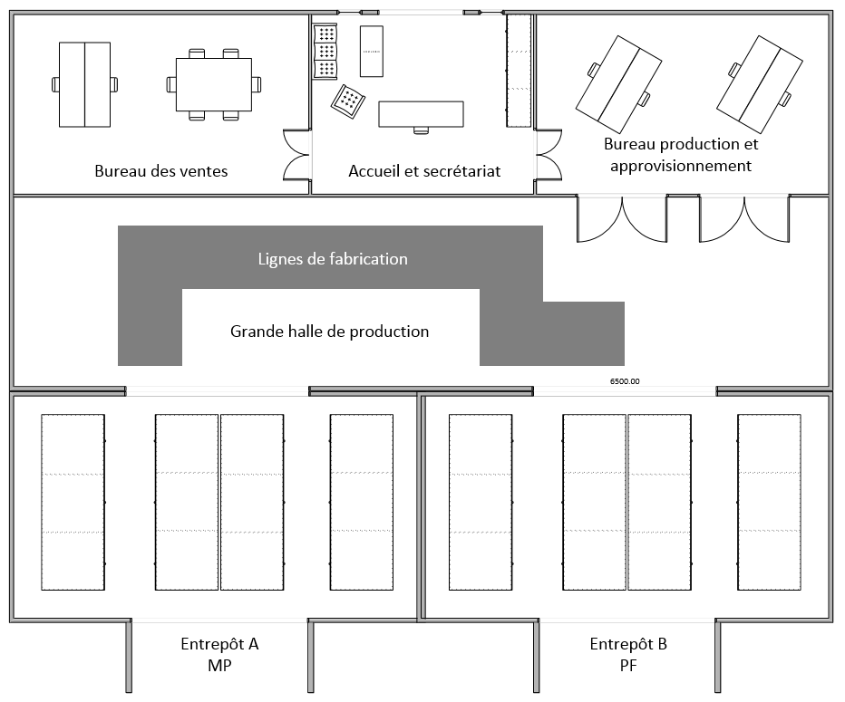
Votre infrastructure
Valeur de 1’000’000.- CHF
Une halle de production
Constituée de trois lignes de fabrication
Valeur de 450’000.-
12’000 litres productibles mensuellement
Entrepôt A
Une bassine d’eau pure de 120 m³
4 réceptacles à malts de 350 kg chaque
4 réceptacles à houblon de 6 kg chaque
1 réceptacle à levure de 70 kg
1 réceptacle à épices de 150 kg
1 étagère permettant de stocker 75 pots de miel
1 étagère permettant d’accueillir 25’000 récipients vides
Entrepôt B d’une capacité de 50’000 unités
Des bureaux et une réception
Notes:
On peut produire deux mois sans s’approvisionner
On peut stocker deux productions sans vendre

Slide 7
Vos produits
Lager Beer
Codification : BW01
Recette : Eau, malt d’orge, houblon et levure
Honing Beer
Codification : BW02
Recette : Eau, malt de froment, houblon, miel et levure
Lager Beer Label Bio
Codification : BW03
Recette : Eau, malt d’orge, houblon et levure
Matières premières issues d’une production labélisée « Bio »
Spice Beer
Codification : BW04
Recette : Eau, malt d’orge, houblon, bouquet d’épices et levure

Slide 8




Composition des produits
Composition d’un litre de bière :
Eau de source pure 10 litres par litre
Houblon 2 grammes par litre
Malt 130 grammes par litre
Levure 6 grammes par litre
Miel 25 grammes par litre
Épices 2 bouquets par litre

Slide 9
Production
Votre processus de fabrication s’étale sur 5 jours
Chaque semaine vos lignes produisent 3’000 litres de bière
Capacité totale de vos trois lignes : 9’000 litres
18’000 cannettes ou 36’000 bouteilles
Phase 1
Brassage – 5 heures
Phase 2
Fermentation – 1 jours
Phase 3
Garde - 4 jours

Slide 10
Prix des matières premières
Eau : 1.50/m³
Malt d’orge 15.-/25kg
Malt d’orge Bio 22.-/30kg
Malt de formant 11.-/25kg
Houblon 18.-/kg
Houblon Bio 27.-/kg
Levure 250.-/kg
Levure Bio 275.-/kg
Miel à 10.-/kg
Bouquet d’épice à 0.20/bouquet de 25 grammes

Slide 11
Prix des récipients
Cannette d’alluminium d’une contenance de 50 cl revient au prix de 0.01 cts de CHF l’unité
Bouteille en verre d’une contenance 25 cl revient au prix de 0.05 cts de CHF l’unité

Slide 12
Vos fournisseurs
Pour vos matières premières
Maltlonne SA offrant des conditions de paiement à 30 jours et livre en 15 jours. Il vous fournit en malts et levure
Ourseau SA avec paiement à 15 jours et 15 jours à livrer l’eau traitée.
Monsieur Ture livraison au minimum à 10 jours ouvrables. Paiement dès réception. Il vous fournit en miel et épices
Pour les récipients de conditionnement
Maltlonne SA avec des conditions semblables

Slide 13
Vos bailleurs de fond
Breweries Holding Corp à Zoug
Société mère
Possède toutes les actions de la société
Valeur de 400’000. – CHF
VUBS SA à Zürich
Vous à obtenu un crédit
Valeur de 1’200’000.– CHF
Taux d’intérêt non-fixe
Initialement à 4.5% sur 25 ans

Slide 14
Vos revendeurs et les parts de marchés
43 Détaillants
20% de la demande totale
Attrait pour BW02, 03 et 04
Format 25 cl
15% plus cher que les supermarchés
Paie entre 5 et 10 jours
134 Autres*
25% de la demande totale
Uniquement la Lager Beer
Format 25 cl
Jusqu’à 50% plus cher
Paie en une dizaine de jours
58
12
17
45%
35%
20%
15
8
43 Supermarchés
55% de la demande totale
Attrait pour tous les produits
Format 50 cl
Prix le plus bas possible
Paie à 15 jours
49
23
27
11
* Comprend restaurants, bars, cafés et discothèques

Slide 15
Location d’espace de stockage
Vos infrastructure d’entrepôsage possèdent des limites
Pour rappel : 1’719 kilogrammes de matières première, 120 m3 d’eau et 50’000 unités cannettes ou bouteilles
Vous avez la possibilité d’acquérir de l’espace supplémentaire auprès de Warehousing Swiss AG
10 kilogrammes sont facturés à 100.- CHF/jour
12’000 unités sont facturées au prix de 200.- CHF/jour

Slide 16
Vos collaborateurs
Main d’œuvre directe 1 personnes :
Collaborateur responsable du bon fonctionnement des lignes de production (technique, révision et hygiène)
Main d’œuvre indirecte 3 personnes :
L’équipe des cadres, vous et vos 2 autres collègues fraichement embauchés
Un employé de commerce à l’accueil et qui gère la comptabilité

Slide 17
Frais fixes mensuels
Votre société travaille 5 jours sur 7
5’000.- CHF pour la main d’œuvre direct
30’000.- CHF pour les SG&A (ventes, généraux et administratifs)
En supplément, prévoyez de rembourser votre prêt bancaire
4’000.- CHF remboursement
4’500.- CHF d’intérêts
L’amortissement de vos installations de production
Sur 10 ans de manière linéaire 3’750.- CHF
La totalité des frais fixes à couvrir sont de 47’250.-/mois

Slide 18
Prix de revient brut de 40 hectolitres
Matières | Lager Beer |  | Honing Beer |  | Lager Beer Bio |  | Spice Beer
Eau | 4 m³ | 6.- | 4 m³ | 6.- | 4 m³ | 6.- | 4 m³ | 6.-
Malt d’orge | 520 kg | 312.- |  |  | 520 kg | 381.34 | 520 kg | 312.-
Malt de formant |  |  | 520 kg | 228.80
Houblon | 8 kg | 144.- | 8 kg | 144.- | 8 kg | 216.- | 8 kg | 144.-
Levure | 24 kg | 6’000.- | 24 kg | 6’000.- | 24 kg | 6’000.- | 24 kg | 6’000.-
Miel |  |  | 100 kg | 1’000.-
Épices |  |  |  |  |  |  | 2’000 kg | 1’600.-
Réceptacle 0.25 | 16’000 | 800.- | 16’000 | 800.- | 16’000 | 800.- | 16’000 | 800.-
Total | 7’262.- |  | 8’178.8 |  | 7’403.34 |  | 8’862.-
Coût du litre | 1.8155 CHF |  | 2.0447 CHF |  | 1.8508 CHF |  | 2.2155 CHF
Notes:
Total matières (kg)
Bw01 : 4’552 kg
Bw 02: 4’752
Bw 03 : 4’552 kg
Bw 04 : 4’952 kg

Slide 19

Exemple schématique du bénéfice
Hypothèse produit BW01
« 100% de la capacité de production et 100% des vente avec 10% de marge »
Prix de revient
unitaire
0.46 cts
Frais fixes
35’000.00 CHF
08’500.00 CHF
03’750.00 CHF
1.45
Zone de profit
10%
Bénéfice brut 6’756 CHF
100% production
48’000 unités
22’080.00 CHF
69’330.- frais totaux
Point Mort
Notes:
Prix brut unitaire => 1.8155 / 4 = 0.46 cts (0.453875)
Capacité max. 12’000 litres => 12K / 4 = 48’000 unités (0.25cl)
Coût de revient brut => 48’000 * 0.46 = 22’080.-
=> + Frais fixes => 22’080.00 + 43’500.00 = 65’580.- CHF
=> Point mort => 65’580.00 / 48’000.00 = 1.37 cts (1.36625)

Slide 20
Les fluctuations saisonnière
Durant l’année le volume de demande évolue :
Hiver Printemps Eté Automne
BW01 +0% +5% +20% -5%
BW02 +8% -3% -3% +5%
BW03 +0% +0% +0% +0%
BW04 +15% -20% -30% +45%

Slide 21
Bilan initial
ACTIFS
Circulants
Compte VUBS SA : 150’000.00
Immobilisés
Machines : 450’000.00
Bâtiments : 725’000.00
Terrain : 275’000.00
Total actifs : 1’600’000.00
PASSIFS
À court terme
Dettes fournisseurs 0.00
À long terme
Dettes bancaires : 1’200’000.00
Capital : 400’000.00
Total passifs : 1’600’00.00
Notes:
400’000 actionnaires
1’200’000 crédit chez VUBS SA
Cash : 150’000.-
Immobilier :
Terrain : 275’000.-
Machinerie : 450’000.-
Dettes à long terme : 1’200’000.-
Capital : 400’000.-

Slide 22

Fonctionnement du jeu
Une partie porte sur une année
Elle se décompose en 4 rounds représentants les saisons
Chaque round comporte 10 semaines
1 partie = 40 minutes
1 semaine = 60 secondes
1 round = 10 minutes

Slide 23
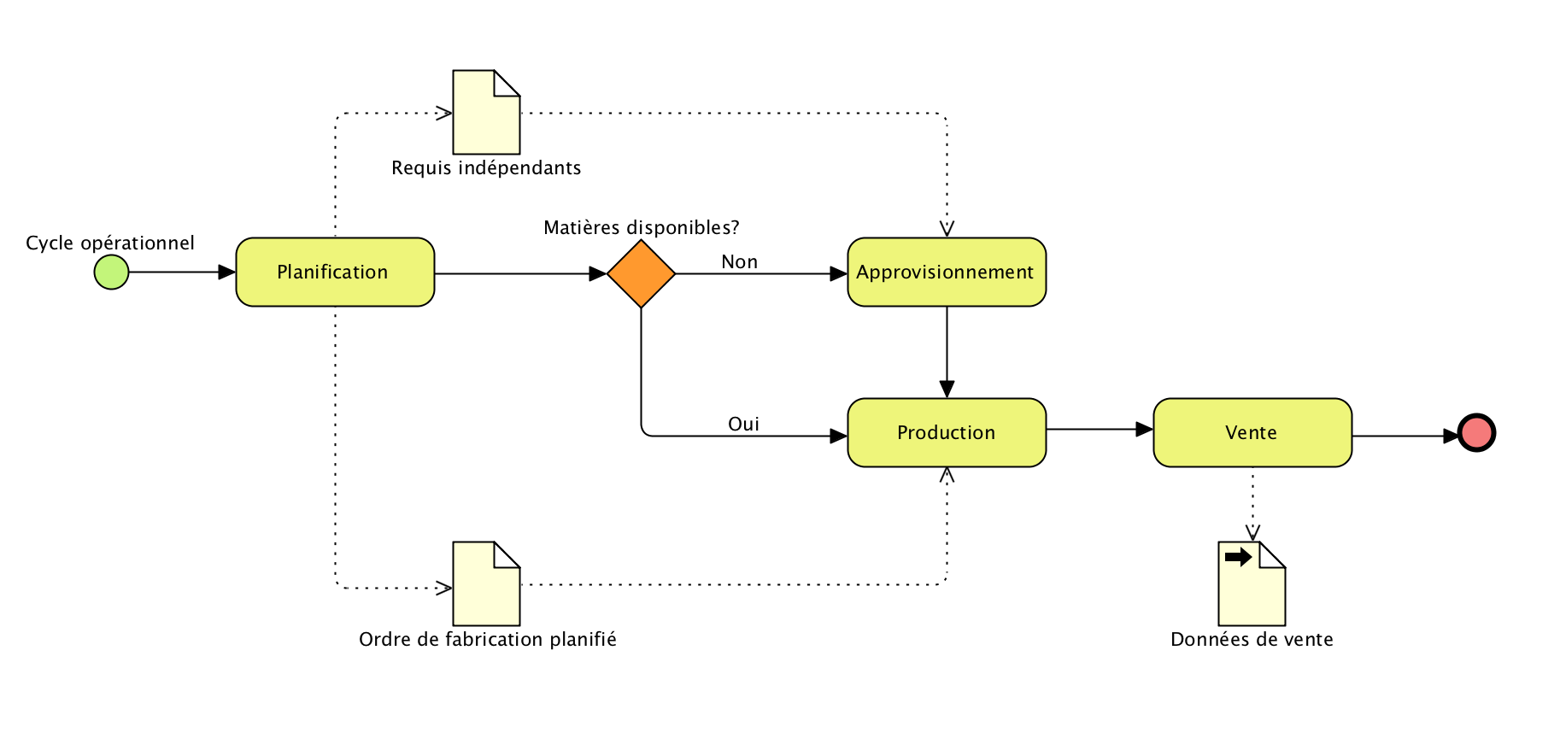
Processus à couvrir

Slide 24
N’oubliez pas
De vous amusez tout en n’oubliant pas que le but est d’apprendre
D’essayer des choses... Vous êtes en milieu protégé, profitez-en!
L’erreur est autorisée
=> On apprend de ses erreurs

Slide 25

Round 1 – Printemps C’est parti, semaine 10 jusqu’à semaine 20

Slide 26

Round 2 – Été C’est parti, semaine 20 jusqu’à semaine 30

Slide 27

Round 3 – Automne C’est parti, semaine 30 jusqu’à semaine 40

Slide 28

Round 4 – Hiver C’est parti, semaine 40 jusqu’à semaine 08

Slide 29
C’est terminé
Avez-vous bien capitalisé ?

